Slide 1
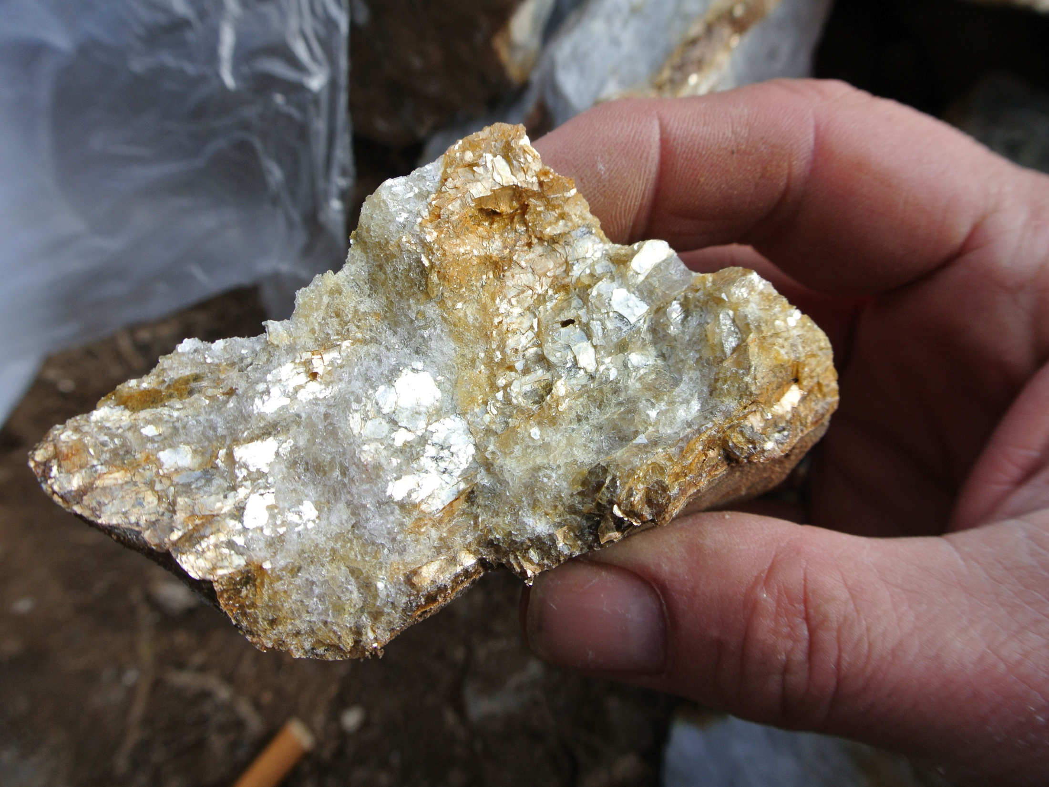
Nerastné suroviny 3
Využitie a spracovanie rudných a nerudných surovín v hutníckom priemysle
vo svete a na Slovensku
Nerastné suroviny
1. ročník bakalarského štúdia

Slide 2
Zadefinovanie potreby nerastných surovín pre hutníctvo
uhlie,
zemný plyn,
ložiská rúd,
ložiská nerudných surovín,
druhotné materiály,
voda, vzduch, elektrická energia, ropné produkty.
možnosť výberu
konštantný zdroj
možnosť výberu
možnosť výberu
možnosť výberu
konštantný zdroj
Nerastné suroviny
1. ročník bakalarského štúdia

Slide 3
Hlavné a doprovodné kovy v rámci výrobného cyklu
výrobný cyklus každého kovu je sprevádzaný možnosťou získania ďalších sprievodných kovov
rozhodujúca je
infraštruktúra a ekonomika
výrobného cyklu
Nerastné suroviny
1. ročník bakalarského štúdia

Slide 4
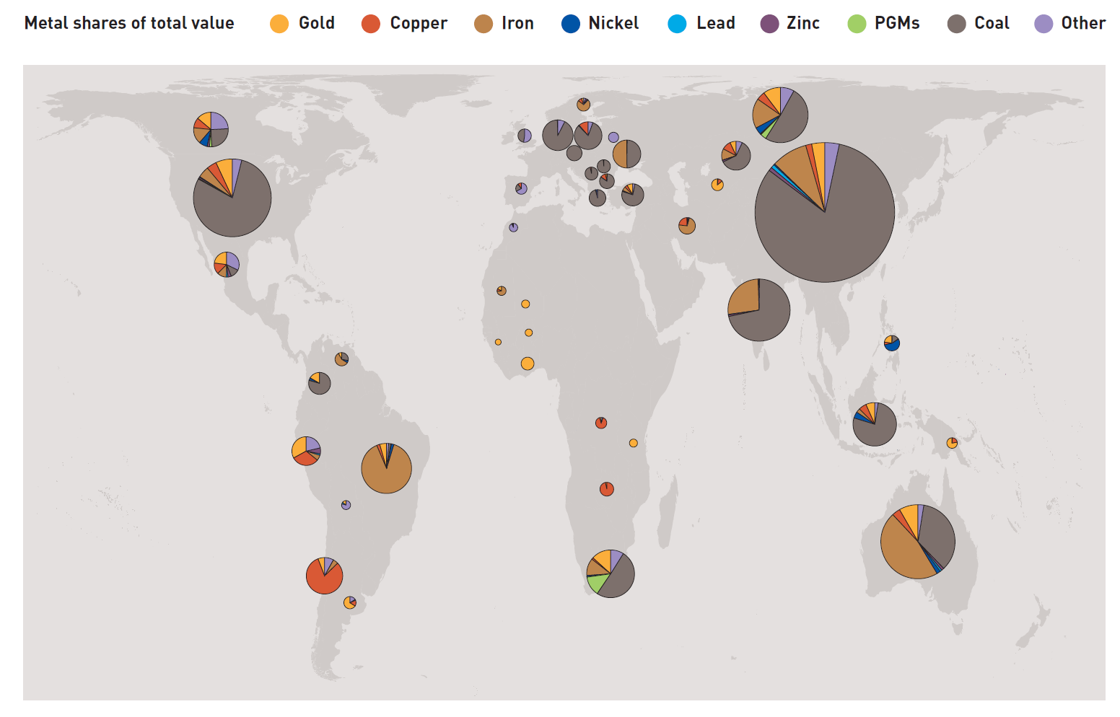
Svetová ťažba surovín
Nerastné suroviny
1. ročník bakalarského štúdia

Slide 5
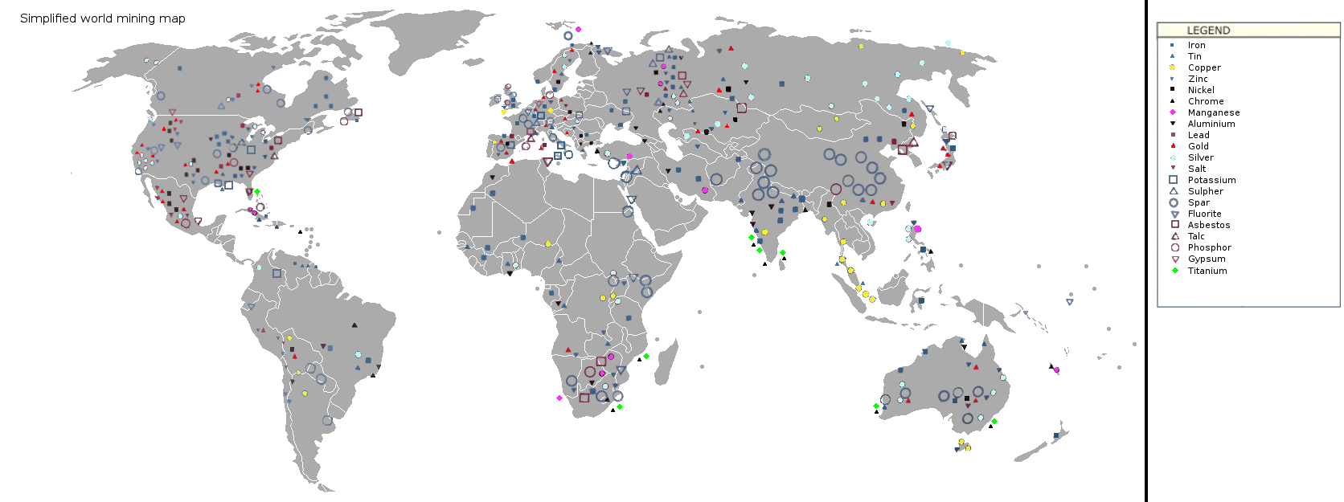
Svetová ťažba surovín
Nerastné suroviny
1. ročník bakalarského štúdia

Slide 6
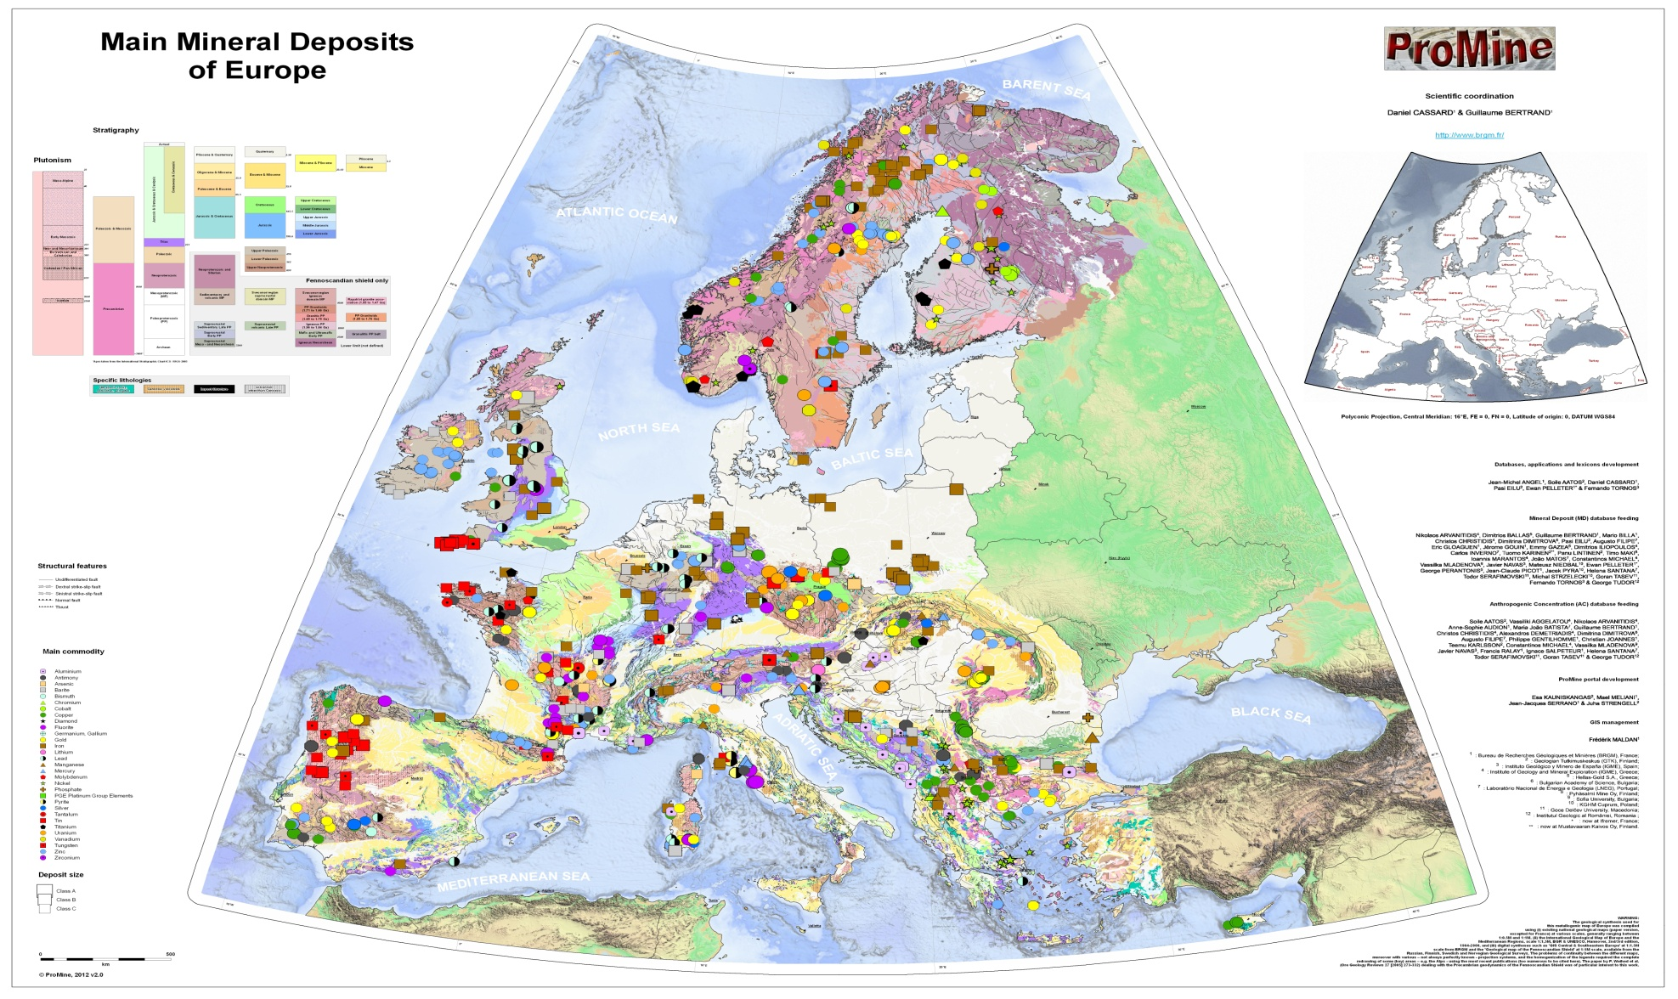
Hlavné minerálne ložiská v Európe
http://www.euromines.org/files/news/media/promine-main-mineral-deposits-300dpi.jpg
Nerastné suroviny
1. ročník bakalarského štúdia

Slide 7
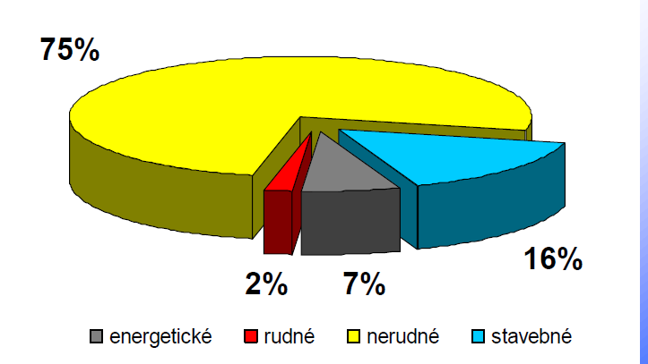
Zásoby ložísk na Slovensku
nerudné suroviny – hlavne magnezit (MgCO₃)
rudné suroviny – hlavne siderit (FeCO₃)
Nerastné suroviny
1. ročník bakalarského štúdia

Slide 8
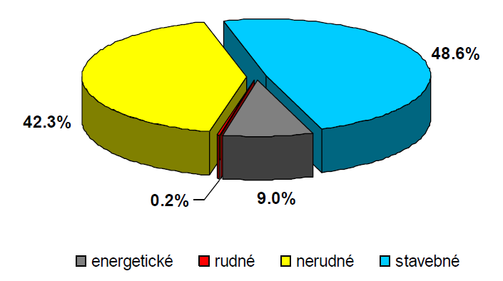
Ťažba ložísk na Slovensku
nerudné suroviny – hlavne magnezit (MgCO₃)
stavebné suroviny – hlavne štrky, piesky, íly, vápenec
Nerastné suroviny
1. ročník bakalarského štúdia

Slide 9
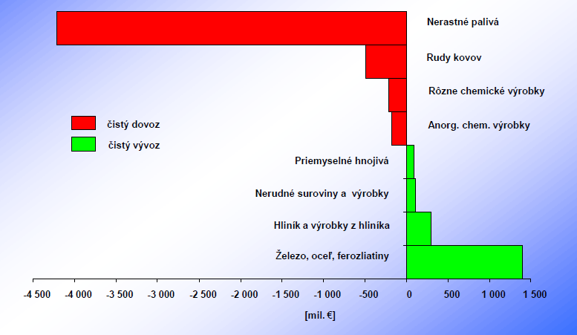
Dovoz a výroba na Slovensku
Nerastné suroviny
1. ročník bakalarského štúdia

Slide 10
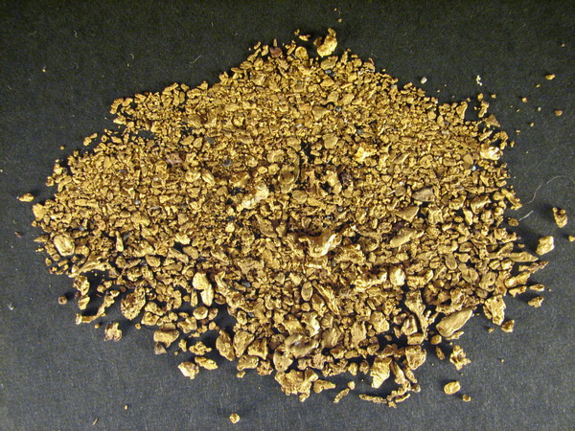
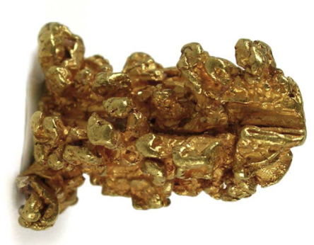
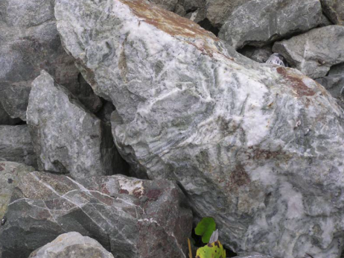
Zlato (Au)
Zlaté zrná Au
Rýdze zlato Au
Hornina s obsahom zlata Au
Praktické využitie tohto minerálu je predovšetkým v čistom stave a používa sa najmä v elektrotechnike.
Najväčšie náleziska zlata boli v minulosti v USA, Austrálii a na hranici Kanady a Aljašky. V súčasnosti sa najviac zlata ťaží v Juhoafrickej republike, Kanade, USA a na Sibíri.
Na Slovensku je cca 150 lokalít, v ktorých sa v minulosti ťažilo zlato (napr. Kremnica).
V súčasnosti sa na Slovensku ťaží zlato iba pri Banskej Hodruši a primárne upravený rudný koncentrát sa vyváža do zahraničia.
Nerastné suroviny
1. ročník bakalarského štúdia

Slide 11
Získavanie zlata v metalurgii
zlato je jeden z mála kovov, ktoré sa v prírode vyskytujú v čistom stave,
zlato sa v súčasnosti získava predovšetkým zo štrkopieskov, kremenných žíl a z niektorých sulfidických rúd,
najjednoduchšie metódy separácie zlata sa zakladajú na gravitačnej separácii, pri ktorej sa využíva výrazný rozdiel v hustote zlata a iných, v rude prítomných minerálov,
z veľmi chudobných rúd (realita v súčasnosti) sa zlato získava extrakciou kyanidom sodným:
4 Au + 8 CN⁻ + 2 H₂O + O₂ → 4 [Au(CN)₂]⁻ + 4 OH⁻
Následne sa zlato z roztoku získa redukciou menej ušľachtilým kovom, napríklad zinkom:
2 [Au(CN)₂]⁻ + Zn → [Zn(CN)₄]2⁻ + 2 Au
výroba zlata z Au šrotu je znázornená na www:
https://www.youtube.com/watch?v=iMfolFC0Rr8
Nerastné suroviny
1. ročník bakalarského štúdia

Slide 12
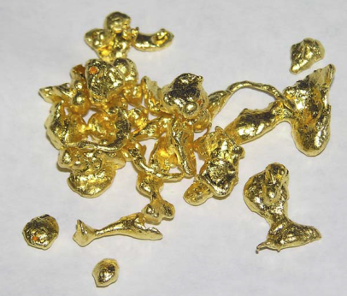
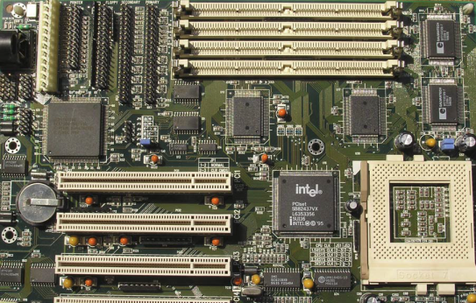
Využitie minerálu zlata Au
75 % zlata sa v súčasnosti využíva na výrobu šperkárskych zliatin,
medicínske využitie (dentálny kov),
významné využitie je v elektrotechnickom priemysle, kde sa využíva vysoká odolnosť zlata voči korózii:
polovodičové súčiastky,
mikroprocesory,
termoizolačné fólie
antikorózne fólie a nátery
čisté zlato pre výrobu
polovodičov
zlato v elektrických kontaktoch
Nerastné suroviny
1. ročník bakalarského štúdia

Slide 13
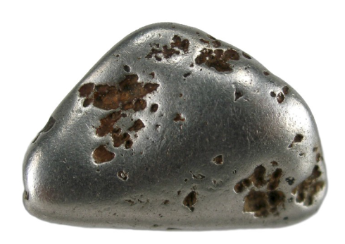
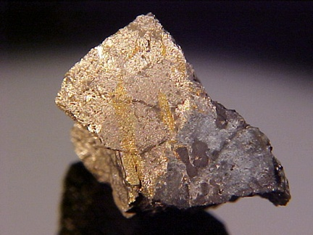
Platina (Pt)
rýdza platina Pt
cooperit PtS
Praktické využitie platiny je predovšetkým v čistom stave a používa sa najmä v meracích prístrojoch.
Najväčšie ložiská platiny sa nachádzajú v Južnej Afrike, kde sa vyskytuje v podobe minerálu cooperitu (sulfid paládia, platiny a niklu (Pt,Pd,Ni)S). Ďalšími významnými producentmi platiny je Rusko, Severná Amerika, Borneo, Etiópia, Kanada a Austrália.
Na Slovensku sa platina ako priemyselne využiteľná surovina nenachádza.
Nerastné suroviny
1. ročník bakalarského štúdia

Slide 14
Získavanie platiny v metalurgii
prírodná platina obsahuje okrem železa, zlata, medi aj ródium, irídium, paládium, ruténium a osmium,
všetky tieto prvky sú dôležitým vedľajším produktom pri výrobe čistej platiny,
získavanie platiny je založené na rôznej rozpustnosti kovov v lúčavke kráľovskej (zmes kyseliny dusičnej a kyseliny chlórovodíkovej) a zároveň na rôznej rozpustnosti niektorých solí týchto prvkov,
väčšina platiny sa získava z kalov pochádzajúcich z rafinácie iných kovov,
platina sa často vyskytuje v podobe jemne dispergovaných častíc napríklad v meďnato-nikelnatých rudách.
Nerastné suroviny
1. ročník bakalarského štúdia

Slide 15
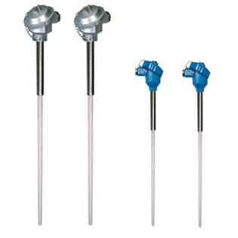
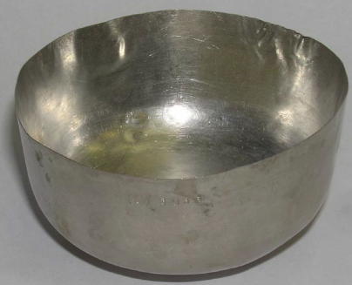
Využitie platiny Pt
použitie platiny sa odvodzuje od troch najvýznamnejších vlastností, ktorými je vysoká teplota topenia (1769 ºC), vysoká chemická odolnosť a dostatočná tvrdosť,
výroba katalyzátorov,
chemický a metalurgický priemysel (Pt miska),
významné využitie je v elektrických a meracích zariadeniach, kde sa využíva vysoká stabilita vlastností so zmenou elektrického prúdu:
elektródy,
senzory,
pevné disky v počítačoch
termočlánky na báze platiny
platinová miska
Nerastné suroviny
1. ročník bakalarského štúdia

Slide 16
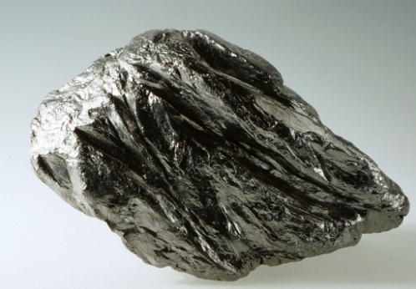
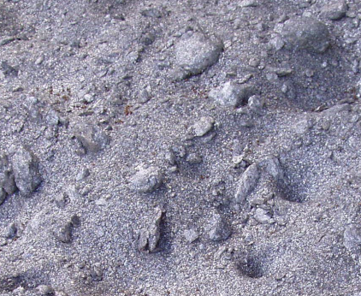
Grafit (C)
Grafit C
Grafitová hornina
Praktické využitie tohto minerálu je predovšetkým v čistom stave a používa sa najmä v metalurgii.
Najväčšie ložiská grafitu sa nachádzajú na Srí Lanke, v Rusku, USA, Kanade; v Európe sa grafit vyskytuje napr. v Českom masíve, v Rakúsku a v Nemecku.
Na Slovensku sa grafit nachádza v Kokave nad Rimavicou a v grafitických bridliciach sa vyskytoval v Príboji. Tiež
ho možno nájsť aj v Malých Karpatoch pri Pezinku a Perneku. Tieto ložiská však nikdy nemali priemyselný význam.
Nerastné suroviny
1. ročník bakalarského štúdia

Slide 17
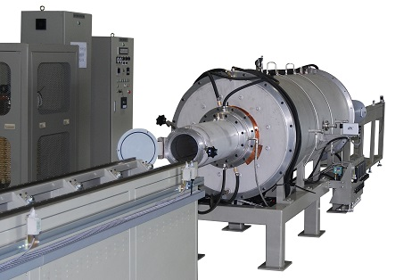
Získavanie grafitu v metalurgii
grafit ako čistá látka má dobre definované vlastnosti, avšak v tejto podobe sa v prírode
nachádza zriedkavo, vlastnosti grafitu závisia predovšetkým na jeho genéze,
prírodné zdroje grafitu nepostačujú pokryť jeho celosvetovú spotrebu,
priemyselná výroba grafitu spočíva v zahrievaní zmesi jemného uhlíkového prášku (uhlie, smolný koks) v elektrických odporových peciach na teplotu 2 500 až 3 000 ºC za neprístupu vzduchu, po predchádzajúcom odstránení prchavých zložiek,
grafitizačná pec
Nerastné suroviny
1. ročník bakalarského štúdia

Slide 18
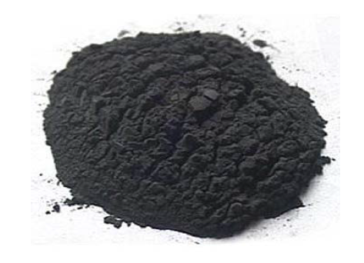
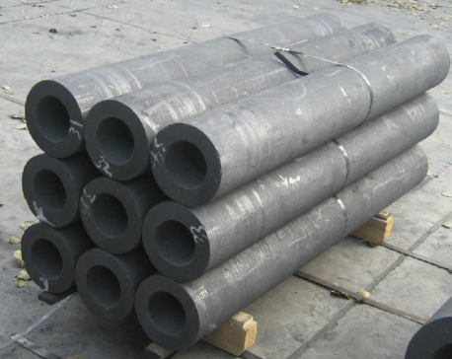
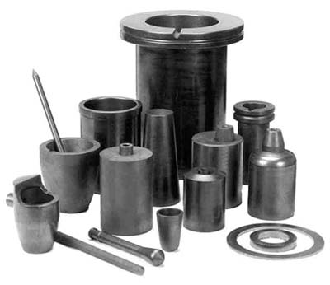
Využitie grafitu C
žiaruvzdorné materiály v hutníckom priemysle,
nátery zlievarenských foriem,
tégliky,
elektródy,
kompozitné materiály v leteckom priemysle.
syntetický práškový grafit
grafitové elektródy
grafitové tégliky pre metalurgiu
Nerastné suroviny
1. ročník bakalarského štúdia

Slide 19
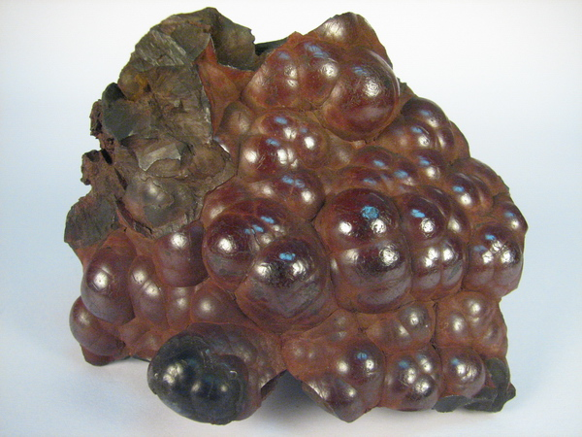
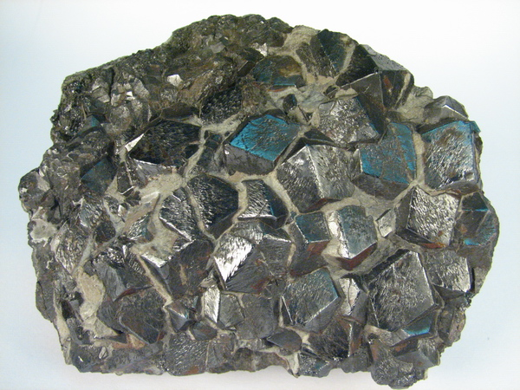
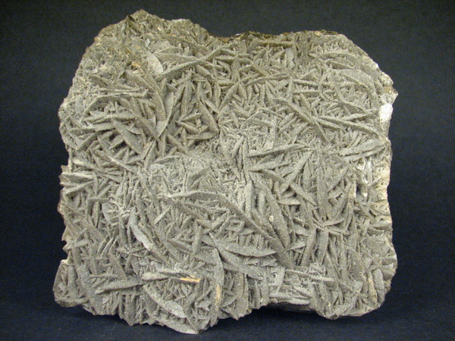
Využitie minerálov Fe v metalurgii
Hematit Fe₂O₃
Magnetit Fe₃O₄
Siderit FeCO₃
Praktické využitie týchto minerálov je v rudách, ktoré sa používajú na výrobu surového železa a ocele.
Najväčšie svetové ložiská hematitu sú v Číne, Kanade, USA, Austrálii, Venezuele, na Ukrajine, (na Slovensku bol hematit súčasťou spekularitu – v Rudňanoch, Vyhniach),
Najväčšie svetové ložiská magnetitu sú v USA, Južnej Afrike, vo Švédsku, Rusku, (na Slovensku – v Štiavnických vrchoch).
Najväčšie svetové ložiská sideritu sú v Nemecku, Kanade, USA, Brazílii (na Slovensku – v Nižnej Slanej).
Nerastné suroviny
1. ročník bakalarského štúdia

Slide 20
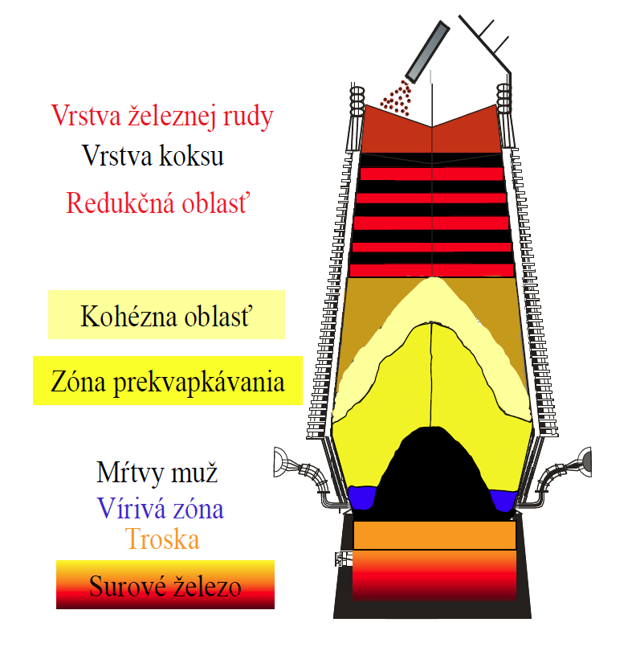
Využitie minerálov Fe v metalurgii – surové železo a oceľ
surové železo sa vyrába vo vysokej peci (VP),
(VP) je uzatvorený systém, do ktorého sa zavážajú materiály obsahujúce železo (kusová železná ruda, aglomerát alebo pelety), troskotvorné prísady (vápenec) a redukčné činidlo (koks),
hlavné chemické reakcie vo VP sú nepriama a priama redukcia oxidov železa, ktoré sa nachádzajú v mineráloch Fe rúd,
produktom VP procesu je surové železo (vyredukované kovové Fe s obsahom uhlíka a sprievodných prvkov)
zo surového železa sa v kyslíkových konvertoroch oxidáciou vyrába oceľ.
vysoká pec
https://www.youtube.com/watch?v=GwOxFDul9vQ
Nerastné suroviny
1. ročník bakalarského štúdia

Slide 21
Výroba železa a ocele z prírodných surovín
Nerastné suroviny
1. ročník bakalarského štúdia

Slide 22

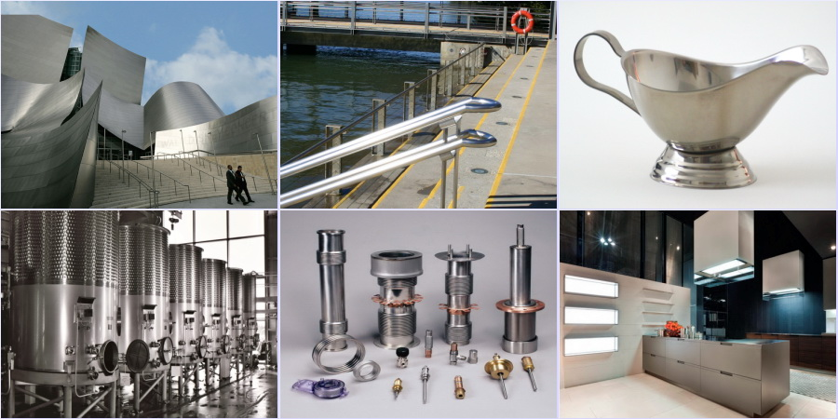
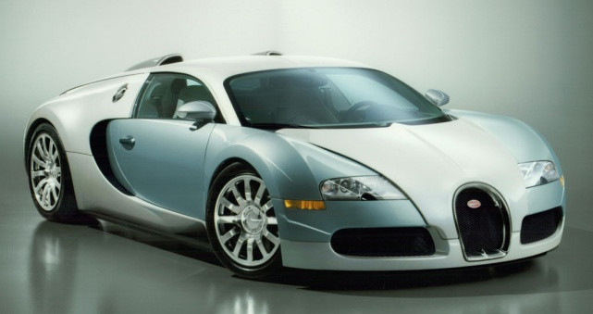
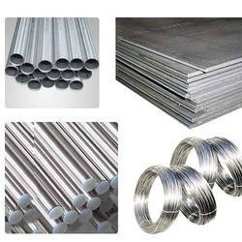
Využitie minerálov Fe v metalurgii – oceľové výrobky
oceľ je najdôležitejšou zliatinou železa,
z ocele sa vyrábajú:
konštrukčné materiály,
stroje, zariadenia a náradia,
automobily,
koľajnice,
počítače,
špeciálne nástroje,
úžitkové predmety
Nerastné suroviny
1. ročník bakalarského štúdia

Slide 23
Oceliarenské spoločnosti
ArcelorMittal (India - nadnárodná spoločnosť),
http://corporate.arcelormittal.com/
Nippon Steel (Japonsko),
http://www.nssmc.com/en/
Baosteel Group (Čína),
http://www.baosteel.com/group_en/
United States Steel Corporation (USA), U. S. Steel Košice, s.r.o (Slovensko),
http://www.usske.sk/
Železiarne Podbrezová, a.s. (Slovensko)
http://www.zelpo.sk/
Nerastné suroviny
1. ročník bakalarského štúdia

Slide 24
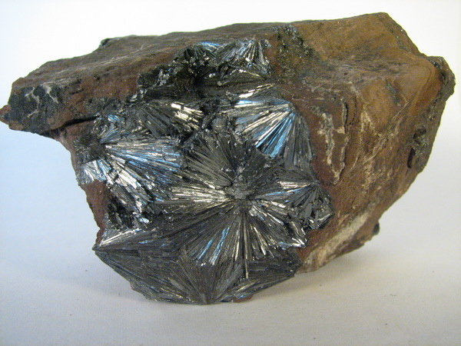
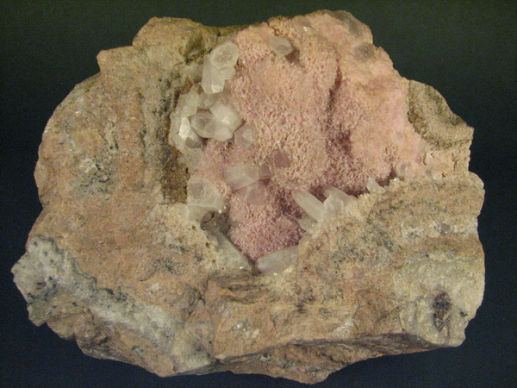
Využitie minerálov Mn v metalurgii
Pyroluzit MnO₂
Rodochrozit MnCO₃
Praktické využitie týchto minerálov je v rudách, ktoré sa používajú na výrobu mangánu a zliatin na báze Mn.
Pyroluzit sa ťaží predovšetkým v Južnej Afrike, Rusku, Austrálii, Gruzínsku, na Ukrajine, v Indii a v Brazílii, (na Slovensku sa pyroluzit vyskytoval v ložiskách mangánových rúd, napríklad v Lednických Rovniach, Kišovciach, Švábovciach).
Najväčšie svetové ložiská rodochrozitu sú v USA, Južnej Afrike, Rumunsku, Bulharsku, (na Slovensku – v okolí Banskej Štiavnice, Rožňavy, Smolníka).
Nerastné suroviny
1. ročník bakalarského štúdia

Slide 25
Využitie minerálov Mn v metalurgii – ferozliatiny
ferozliatiny na báze Mn sa vyrábajú v elektrickej oblúkovej peci (EOP),
(EOP) je uzatvorený systém, do ktorého sa zavážajú materiály obsahujúce mangán (kusová mangánová ruda, Mn aglomerát), oceľové triesky, troskotvorné prísady (vápenec) a redukčné činidlo (koks),
hlavné chemické reakcie v EOP sú priama redukcia oxidov mangánu, ktoré sa nachádzajú v mineráloch Mn rúd,
produktom procesu je feromangán (zliatina, v ktorej je vyredukované kovové Fe a Mn s obsahom uhlíka a sprievodných prvkov),
feromangán sa používa ako legúra a dezoxidovadlo pri výrobe ocelí.
Nerastné suroviny
1. ročník bakalarského štúdia

Slide 26
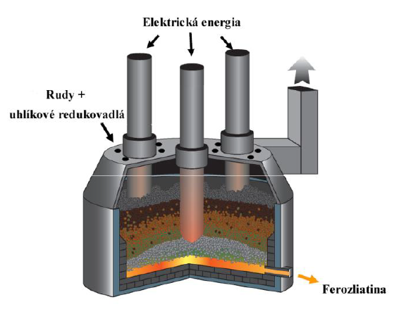
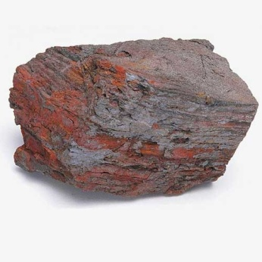
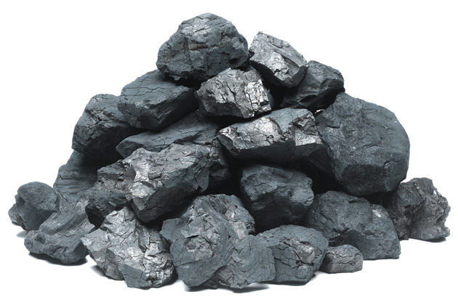
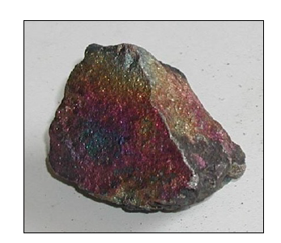
Využitie minerálov Mn v metalurgii – výroba FeMn
Mn ruda na báze pyroluzitu
(MnO₂)
koks (C)
MnO₂ + 2 C → Mn + 2 CO
Fe + Mn → FeMn
feromangán (FeMn)
Nerastné suroviny
1. ročník bakalarského štúdia

Slide 27
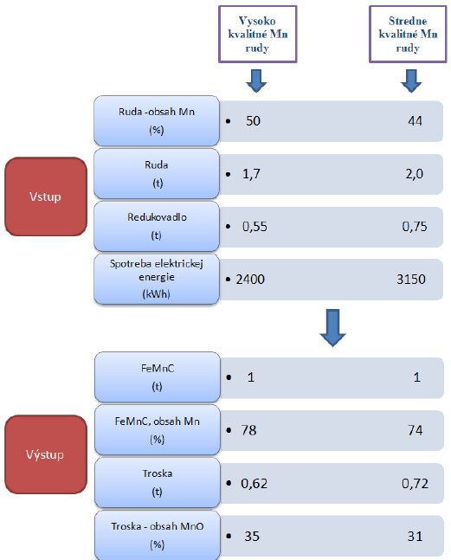
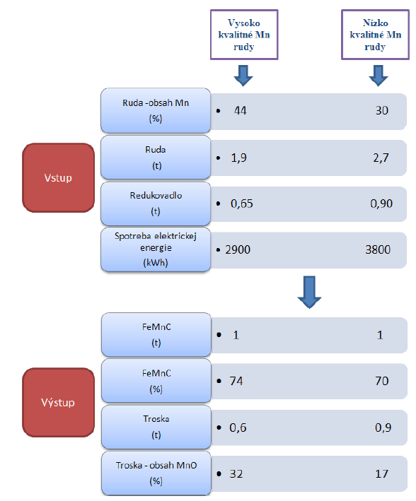
Vplyv kvality Mn rúd na výrobu FeMn
Nerastné suroviny
1. ročník bakalarského štúdia

Slide 28
Výrobcovia feromangánu
Nikopol (Ukrajina),
http://www.nzf.com.ua/En/Default.aspx?sect=main
OFZ, a.s. Istebné (Slovensko),
http://www.ofz.sk/
Nerastné suroviny
1. ročník bakalarského štúdia

Slide 29
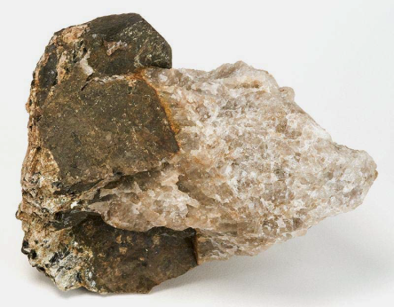
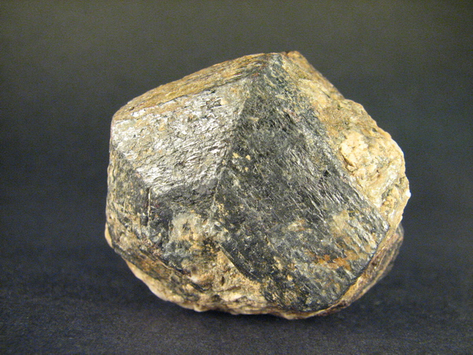
Využitie minerálov Ti v metalurgii
Ilmenit FeTiO₃
Rutil TiO₂
Praktické využitie týchto minerálov je v rudách, ktoré sa používajú na výrobu titánu.
Ilmenit sa ťaží najmä v Austrálii, Švédsku, Nórsku, na Urale, Kanade a v USA.
Na Slovensku sa ilmenit vyskytuje medzi Tisovcom a Muráňom a vo Vihorlate, avšak iba ako akcesorický minerál bez praktického využitia.
Rutil sa ťaží najmä v USA, Rusku, Nórsku a vo Švajčiarsku.
Nerastné suroviny
1. ročník bakalarského štúdia

Slide 30
Využitie minerálov Ti v metalurgii
priemyselne sa titán získava predovšetkým z ilmenitu a rutilu, menej z titanitu,
metóda výroby sa zakladá na reakcii ilmenitu s uhlíkom a chlórom,
2 FeTiO₃ + 6 C + 7 Cl₂ → 2 TiCl₄ + 2 FeCl₃ + 6 CO
následne sa pary chloridu titaničitého redukujú horčíkom za neprístupu vzduchu pri
teplote 1100 ºC v ochrannej atmosfére argónu,
TiCl₄ + 2 Mg → Ti + 2 MgCl₂
titán je ľahký, má vysokú pevnosť, ktorú si zachováva aj pri vysokých teplotách. Preto sa využíva najmä ako moderný konštrukčný materiál, napríklad v strojárstve, medicíne (titánové implantáty), v leteckom, kozmickom, strojárskom a automobilovom priemysle.
Nerastné suroviny
1. ročník bakalarského štúdia

Slide 31
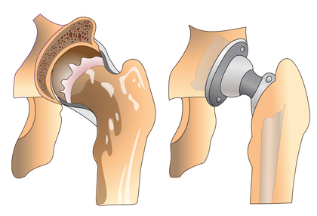
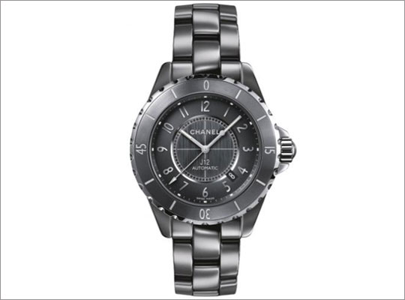

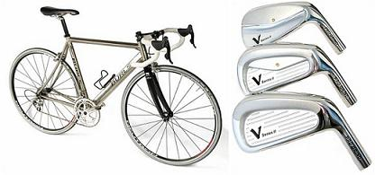
Titánové výrobky
Ti implantáty
Ti hodinky
športové potreby a prostriedky
letecký a raketový priemysel
Nerastné suroviny
1. ročník bakalarského štúdia

Slide 32
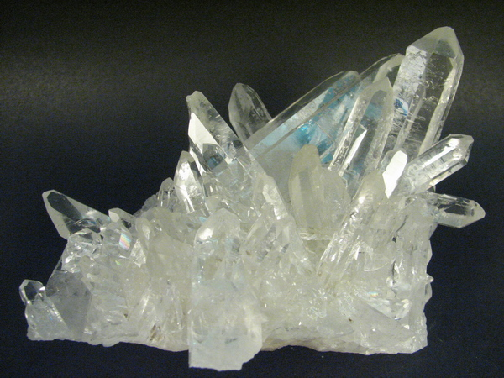
Využitie minerálov Si v metalurgii
Kremeň SiO₂
Praktické využitie tohto minerálu je v rude, ktorá sa používa na výrobu kovového kremíka a Si zliatin
Vo veľkých ložiskách sa vyskytuje v Poľsku, Taliansku, Rusku, Ukrajine, Švajčiarsku, Rakúsku, na Madagaskare, v Kanade a USA,
Na Slovensku sa kryštály kremeňa nachádzajú pri Banskej Štiavnici, Kremnici, Švedlári.
Nerastné suroviny
1. ročník bakalarského štúdia

Slide 33
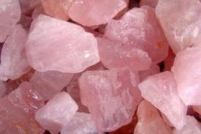
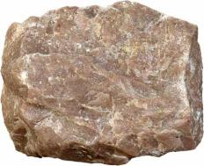
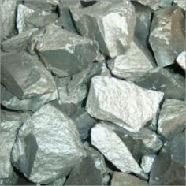
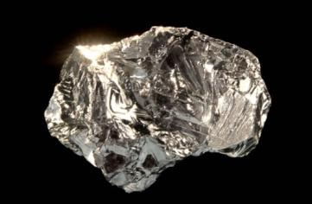
Využitie minerálu kremeň v metalurgii
metalurgia,
ako kremeň a kremenec pri výrobe ferosilícia a kremíka
kremeň kremenec
obsah cca 97 – 99,5 % SiO₂
ferosilícium – dezoxidačná a legujúca prísada pri výrobe ocele
kremík –
prísada pri výrobe silumínov
Nerastné suroviny
1. ročník bakalarského štúdia

Slide 34
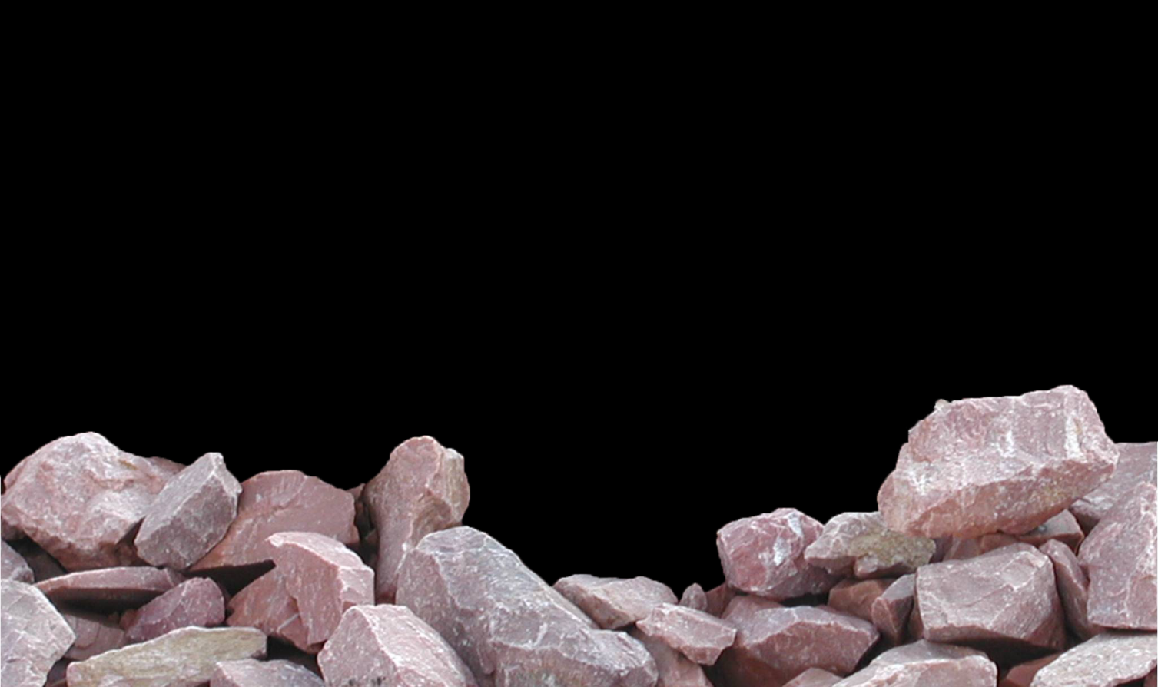

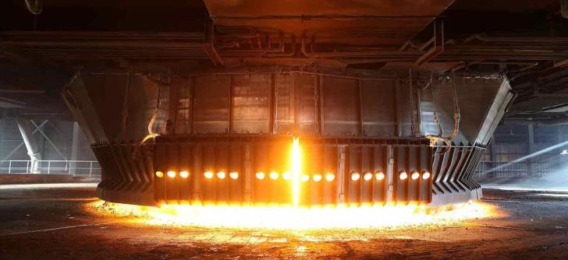
Použitie pri výrobe kovového kremíka – minerál kremeň.
metalurgia,
kovový kremík (99,5 % Si)
SiO₂ + 2 C = Si +2 CO _{(g)}
kremeň, resp. kremenec
(97 – 99,5 % SiO₂)
redukcia v elektrickej oblúkovej peci , teplota cca 1900 ºC
Nerastné suroviny
1. ročník bakalarského štúdia

Slide 35
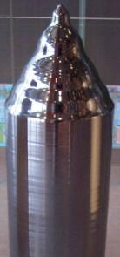
Výroba superčistého kremíka.
kovový kremík s čistotou 98 až 99,5 hmot. % možno použiť pre metalurgické účely, avšak nepostačuje pre väčšinu moderných aplikácií v elektronike,
preto sa čistí metódou zonálneho tavenia,
táto metóda je založená na koncentrovaní nečistôt v tavenine a realizuje sa tak, že monokryštál v tvare tyče sa pomaly pohybuje cez úzku vyhrievanú zónu, v ktorej sa
kremík taví a nečistoty sa sústreďujú na jednom z jeho koncov.
vysokočistý kremík –
pripravený zonálnym tavením,
čistota 99,9999 % Si
https://www.youtube.com/watch?v=AMgQ1-HdElM
Nerastné suroviny
1. ročník bakalarského štúdia

Slide 36



Kremíkové výrobky
kremíková platnička
pre výrobu mikročipov
procesor na báze kovového Si
výrobky z karbidu kremíka SiC
kovový kremík pre výrobu silumínov
Nerastné suroviny
1. ročník bakalarského štúdia

Slide 37
Výrobcovia kremíka
Elkem (Nórsko),
https://www.elkem.com/
Tokuyama Corporation (Japonsko),
http://www.tokuyama.co.jp/eng/
Nerastné suroviny
1. ročník bakalarského štúdia

Slide 38

Využitie minerálov Cu v metalurgii
Chalkopyrit CuFeS₂
Praktické využitie tohto minerálu je v rude, ktorá sa používa na výrobu medi a Cu zliatin.
Chalkopyrit sa ťaží najmä v USA, Kanade, Čile, Rusku, Nórsku, Švédsku a v Španielsku.
Výskyt chalkopyritu na Slovensku bol v minulosti pomerne hojný, najväčší priemyselný význam mali ložiská v Špišsko-gemerskom Rudohorí (napr. Mlynky, Rudňany a Slovinky), ako aj v Banskej Štiavnici a Hodruši-Hámroch, kde sa chalkopyrit vyskytoval spolu s galenitom, sfaleritom a pyritom. Ruda sa spracovávala v Kovohutách v Krompachoch.
Nerastné suroviny
1. ročník bakalarského štúdia

Slide 39
Využitie minerálov Cu v metalurgii – kovová meď
z medených rúd sa tento kov získava pražením, tavením alebo (v prípade chudobných rúd) elektrolýzou roztokov získaných extrakciou kyselinou sírovou,
meď s vysokou čistotou sa vyrába elektrolyticky,
metalurgický spôsob výroby medi sa nazýva Bessemerova metóda. Je založená na odstránení síry oxidáciou a viazaní železa do vrstvy trosky,
2 FeS + 3 O₂ → 2 FeO + 2 SO₂
2 Cu₂S + 3 O₂ → 2 Cu₂O + 2 SO₂
Cu₂O + FeS → Cu₂S + FeO
2 FeO + SiO₂ → 2 FeO · SiO₂
Cu₂S + 2 Cu₂O → 6 Cu + SO₂
maximálna teplota v peciach je približne 1 300 ºC,
najväčšia časť medi sa v súčasnosti používa na výrobu elektrických vodičov, káblov a elektrických súčiastok.
https://www.youtube.com/watch?v=KBPv2p7T1wo
Nerastné suroviny
1. ročník bakalarského štúdia

Slide 40

Ťažba Cu surovín a výroba Cu
Nerastné suroviny
1. ročník bakalarského štúdia

Slide 41




Výrobky na báze Cu
Cu výrobky
medený induktor
výrobky z mosadze (Cu+Zn)
medené drôty
Nerastné suroviny
1. ročník bakalarského štúdia

Slide 42
Výrobcovia medi
Codelco (Čile),
https://www.codelco.com/prontus_codelco/site/edic/base/port/inicio_ingles.html
Freeport-McMoRan Copper (USA),
http://www.fcx.com/
Kovohuty, a.s. Krompachy (Slovensko),
http://www.kovohuty.sk/En/
Nerastné suroviny
1. ročník bakalarského štúdia

Slide 43

Využitie minerálov Al v metalurgii
Bauxit AlO(OH)
Praktické využitie tohto minerálu je v rude, ktorá sa používa na výrobu hliníka a Al zliatin.
Veľké ložiská bauxitu sú v Austrálii, na Jamajke, Brazílii, Rusku, Francúzsku, Taliansku, Grécku, Číne, USA, Ghane a v minulosti bolo veľké ložisko aj Maďarsku.
U nás sa bauxit vyskytuje iba v priemyselne nezaujímavých množstvách, napr. v Markušovciach pri Spišskej Novej Vsi.
Nerastné suroviny
1. ročník bakalarského štúdia

Slide 44

Využitie minerálov Al v metalurgii – kovový hliník
bauxit je hornina s veľmi premenlivým zložením, ktorú zvyčajne tvorí zmes diasporu, gibbsitu, bőhmitu a hydratovaných oxidov železa,
bauxit je jedinou priemyselne využívanou surovinou pre výrobu hliníka,
výroba hliníka pozostáva z dvoch hlavných krokov, prvým je výroba čistého oxidu hlinitého, druhým je elektrolytická separácia hliníka,
elektrolýza čistého oxidu hlinitého prebieha v tavenine kryolitu Na₃[AlF₆] pri teplotách 935 až 965 ºC. Pri elektrolýze vzniká kyslík, ktorý oxiduje uhlíkové elektródy (anódy) za vzniku CO a CO₂, hliník sa ukladá na uhlíkovej katóde.
elektrolytická výroba hliníka
Nerastné suroviny
1. ročník bakalarského štúdia

Slide 45


Využitie Al
hliník je druhý najpoužívanejší kov po železe,
z hliníka sa vyrábajú:
obalové materiály,
elektrické vodiče,
pórobetóny,
konštrukčné materiály,
antikorózne nátery,
zliatiny Al (napr. silumíny),
aluminotermické zmesi
hliníkové bloky
pórobetón z Al
Nerastné suroviny
1. ročník bakalarského štúdia

Slide 46
Výrobcovia hliníka
UC Rusal (Rusko),
http://www.rusal.ru/en/
Rio Tinto (nadnárodná spoločnosť),
http://www.riotinto.com/
Slovalco, a.s. Žiar nad Hronom (Slovensko),
https://www.slovalco.sk/web/homepage_ns.nsf/mainFrameset?OpenFrameset
Nerastné suroviny
1. ročník bakalarského štúdia

Slide 47

Využitie minerálov Mg v metalurgii
Magnezit MgCO₃
Praktické využitie tohto minerálu je v rude, ktorá sa používa na výrobu MgO a kovového horčíka.
Veľké svetové ložiská magnezitu sú v Číne, Turecku, Grécku, Poľsku, Rusku, Rakúsku,vo Švajčiarsku a na Slovensku.
Slovenské ložiská magnezitu patria k najväčším v Európe. V Lubeníku a v Jelšave sa magnezit stále ťaží a spracováva.
Nerastné suroviny
1. ročník bakalarského štúdia

Slide 48

Využitie minerálov Mg v metalurgii – výroba MgO a Mg
magnezit je vo všeobecnosti mimoriadne významná nerudná surovina, pre Slovenskú republiku je najvýznamnejšou domácou nerudnou surovinou,
najväčší význam má magnezit ako surovina pre výrobu žiaruvzdorných materiálov,
vyrába sa vysokoteplotnou karbonizáciou magnezitu:
MgCO₃ → MgO + CO₂
rozklad magnezitu prebieha v teplotnom intervale 500 až 700 ºC,
priemyselne sa MgO vyrába v rotačných alebo šachtových peciach,
kovový horčík sa priemyselne vyrába zvyčajne elektrolýzou roztaveného chloridu horečnatého, získaného z morskej vody.
rotačná pec
Nerastné suroviny
1. ročník bakalarského štúdia

Slide 49


Využitie Mg výrobkov
v metalurgii železa a ocele sa horčík používa ako odsírovacie činidlo,
zliatiny horčíka sa používajú v leteckom priemysle,
Mg sa používa v zápalných zmesiach,
z MgO sa vyrábajú:
magnezitové tehly,
torkrétovacie hmoty,
nástrekové hmoty
magnezitové tehly
kovový horčík
Nerastné suroviny
1. ročník bakalarského štúdia

Slide 50
Výrobcovia MgO výrobkov (SR)
SMZ, a.s. Jelšava (Slovensko),
http://www.smzjelsava.sk/
Slovmag, a.s. Lubeník (Slovensko),
http://www.slovmag.sk/
Nerastné suroviny
1. ročník bakalarského štúdia

Slide 51
Použitá literatúra a obrázky
Critical raw materials for the EU, DG Enterprise, Communication of the European Commission, Brussels, 2010
Jirásek, J., Vavro, M.: Nerostné suroviny a jejich využití. Ostrava: Ministerstvo školství, mládeže a tělovýchovy ČR & Vysoká škola báňská - Technická univerzita Ostrava, 2008. ISBN 978-80-248-1378-3
E.V. Verhoef, G.P.J. Dijkema, M.A. Reuter, Process knowledge, system dynamics, and metal ecology, Journal of Industrial Ecology 8 (2004)
23-43
Karol Jesenák, STRUČNÝ PREHĽAD VYUŽITIA NESILIKÁTOVÝCH MINERÁLOV, UK 2012
Coal information: International Energy Agency, 2011
World coal resources, PANORAMA, 2010
CRU International Limited
http://www.kovohuty.sk/Sk/pyrometalurgia.html
Robert Lavinsky; http://www.irocks.com/
http://www.mineralman.com/mineralmanPHOTOGALLERY.html
http://visual.ly/world-commodities-map
Peter Baláž, NERASTNÉ SUROVINY SLOVENSKEJ REPUBLIKY
Nerastné suroviny
1. ročník bakalarského štúdia

